Slide 1
Pronostico Series de tiempo
Muñoz Zecua Aldo
Pérez Mijangos DAVID

Slide 2
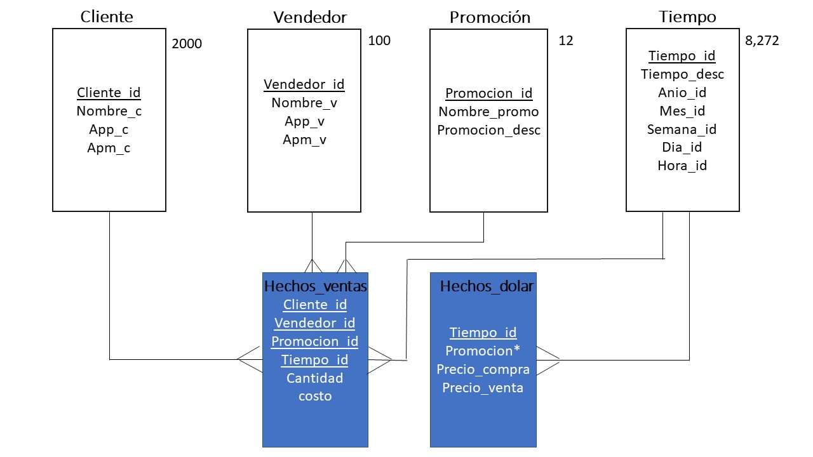
Casa de cambio

Slide 3
Pronostico de ganancia de dólares por Semana (RapidMiner)
SUAVIZADO EXPONENCIAL (EXPONENCIAL SMOOTHING)

Slide 4
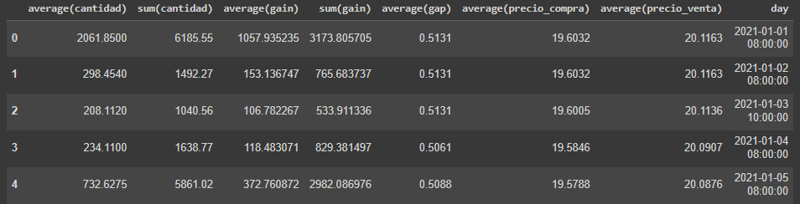
Datos

Slide 5
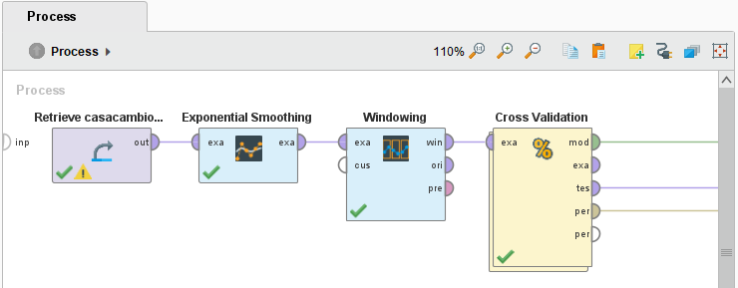
Proceso en RapidMiner

Slide 6
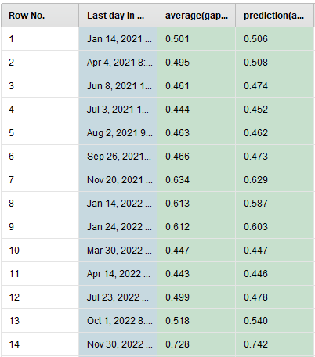
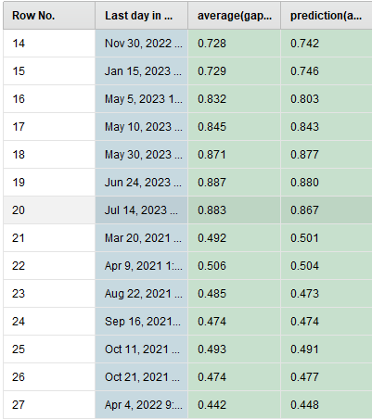
Resultado Pronostico

Slide 7
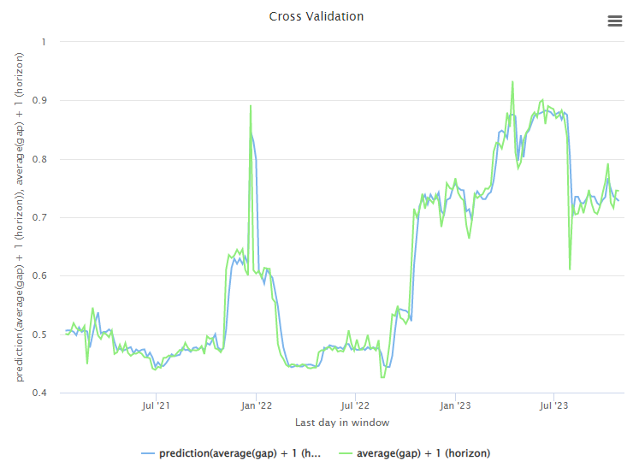

Slide 8


Error

Slide 9
Pronostico de ganancia de dólares por Semana (Python)
SUAVIZADO EXPONENCIAL (EXPONENCIAL SMOOTHING)

Slide 10
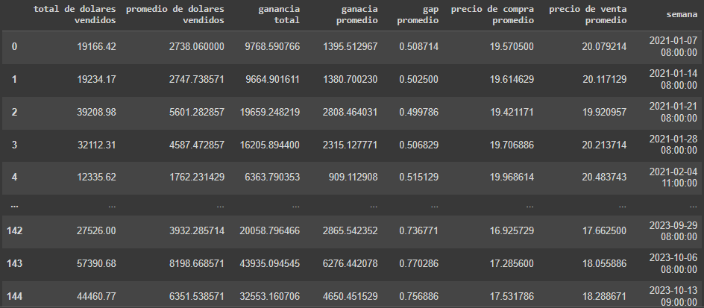
Datos

Slide 11
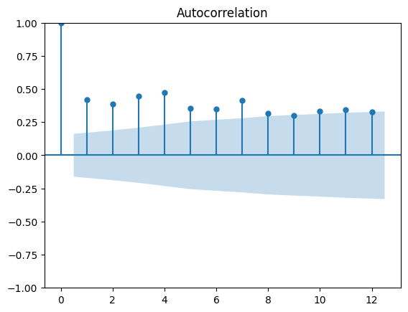
Autocorrelación

Slide 12
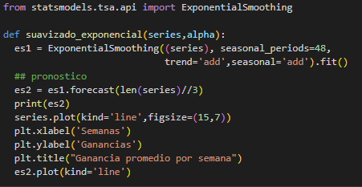
Método de pronostico

Slide 13
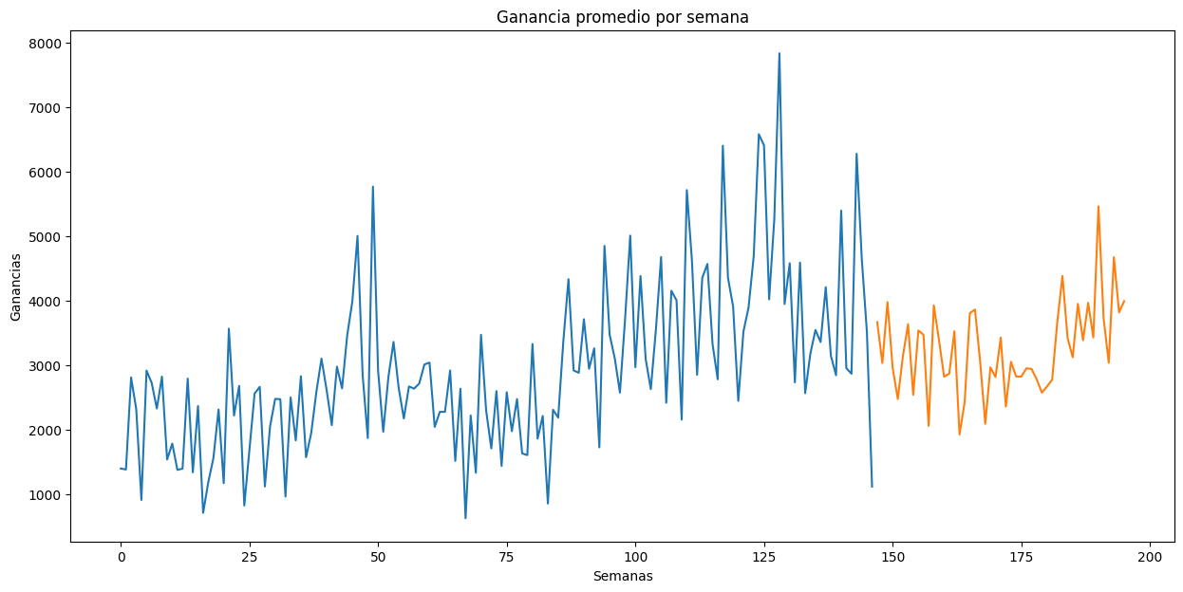
Autocorrelación

Slide 14
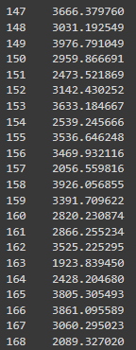
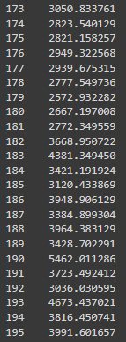
Semana/Ganancia estimada

Slide 15
Pronostico de Venta de Dólares por Semana (Python)
SUAVIZADO EXPONENCIAL (EXPONENCIAL SMOOTHING)

Slide 16
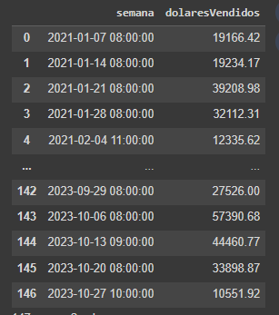
Autocorrelación

Slide 17
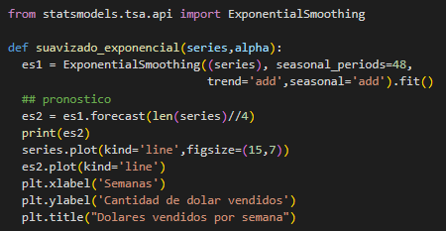
Método pronostico

Slide 18
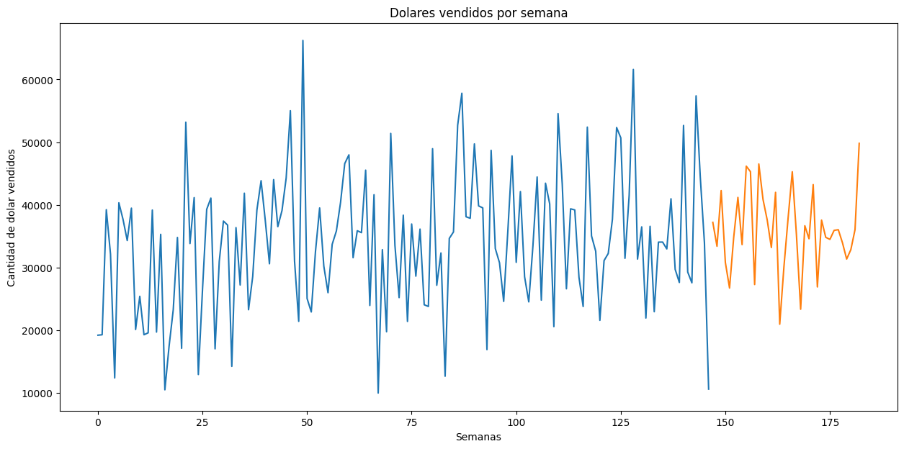
Autocorrelación

Slide 19
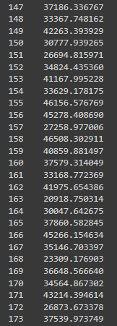
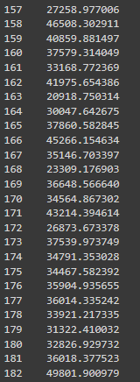
Semana/Dólares vendidos estimación

Slide 20
Conclusiones.
El pronóstico de series temporales para las ganancias y las unidades vendidas del dólar es esencial para anticipar y planificar en entornos económicos volátiles. La elección del modelo, como el suavizado exponencial u otros modelos más avanzados, debe basarse en la exploración detallada de los datos y en la evaluación continua del rendimiento del modelo.

